Slide 1
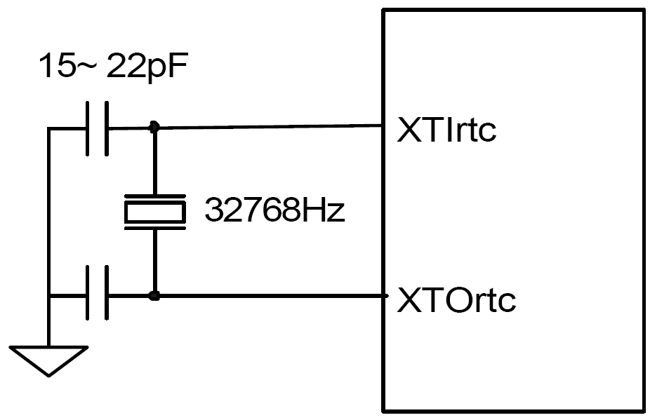
7.3 S3C2440实时时钟部件（Real time clock, RTC）
7.3.1 实时时钟部件概述
S3C2440实时时钟部件需要通过引脚XTIrtc、XTOrtc外接32768Hz的晶振作为时钟源；
S3C2440
实时时钟在不接电源时，由电池供电运行；
北华航天工业学院 房好帅 fanghaoshuai@gmail.com

Slide 2
S3C2440 RTC提供以下功能：
（1）可设置、读取系统时间（年月日星期时分秒）；
（2）能够设置报警时间，产生报警内部中断INT_RTC；
（3）具备毫秒级时间片计时器，产生时间片中断INT_TICK，可以编程设置时间片。
北华航天工业学院 房好帅 fanghaoshuai@gmail.com

Slide 3
7.3.2 RTC部件的时间设置与读取
提供了可读写的时间寄存器：
BCDYEAR （年）
BCDMON （月）
BCDDAY （星期）
BCDDATE （日）
BCDHOUR （时）
BCDMIN （分）
BCDSEC （秒）
以上寄存器均以BCD码的方式存放数据；
北华航天工业学院 房好帅 fanghaoshuai@gmail.com

Slide 4
1、BCDYEAR（年数据寄存器）
名称 | 位 | 功能
YEARDATA | [7:0] | 年数据的BCD码数值（范围00至99） 指的是2000年以后的年
例如设置2012年，将12转换为BCD码写入该寄存器： rBCDYEAR = (12/10*16 + 12%10);
北华航天工业学院 房好帅 fanghaoshuai@gmail.com

Slide 5
2、BCDMON（月数据寄存器）
名称 | 位 | 功能
MONDATA | [4] | 月数据的十位BCD码数值（范围0至1）
 | [3:0] | 月数据的个位BCD码数值（范围0至9）
3、BCDDAY（星期数据寄存器）
名称 | 位 | 功能
DAYDATA | [2:0] | 星期数据的BCD码数值（范围1至7）
北华航天工业学院 房好帅 fanghaoshuai@gmail.com

Slide 6
4、BCDDATE（日数据寄存器）
名称 | 位 | 功能
DATEDATA | [5:4] | 日数据的十位BCD码数值（范围0至3）
 | [3:0] | 日数据的个位BCD码数值（范围0至9）
5、BCDHOUR（时数据寄存器）
名称 | 位 | 功能
HOURDATA | [5:4] | 时数据的十位BCD码数值（范围0至2）
 | [3:0] | 时数据的个位BCD码数值（范围0至9）
北华航天工业学院 房好帅 fanghaoshuai@gmail.com

Slide 7
6、BCDMIN（分数据寄存器）
名称 | 位 | 功能
MINDATA | [6:4] | 分数据的十位BCD码数值（范围0至5）
 | [3:0] | 分数据的个位BCD码数值（范围0至9）
7、BCDSEC（秒数据寄存器）
名称 | 位 | 功能
SECDATA | [6:4] | 秒数据的十位BCD码数值（范围0至5）
 | [3:0] | 秒数据的个位BCD码数值（范围0至9）
北华航天工业学院 房好帅 fanghaoshuai@gmail.com

Slide 8
8、RTCCON（RTC控制寄存器）
名称 | 位 | 功能
CLKRST | [3] | 0: 时钟不复位，正常运行 1: 时钟复位，时间停止在复位时刻
RTCEN | [0] | 0: 不允许读写时间寄存器 1:允许
注意：编程读取时一般先后读取年月日星期时分秒，若读取到寄存器BCDSEC为0，应重新读取所有寄存器；
原因：如开始读取时，时间为2011年12月31日23点59分59秒，当执行到读秒寄存器时有可能时间到了2012年1月1日0时0分0秒，那么读到的秒为0不是59；
北华航天工业学院 房好帅 fanghaoshuai@gmail.com

Slide 9
例：设置时间与读取时间
unsigned char year, month, day,
date, hour, min, sec;
unsigned char year_bcd, month_bcd, day_bcd, date_bcd, hour_bcd, min_bcd, sec_bcd;
year = 12; month = 11; day = 3;
date = 14; hour = 13; min = 25; sec = 38;
//先将十进制时间换为BCD码
year_bcd = (unsigned char)(year/10*16 + year%10);
month_bcd = (unsigned char)
(month/10*16 + month%10);
day_bcd = (unsigned char)day;
date_bcd = (unsigned char)(date/10*16 + date%10);
hour_bcd = (unsigned char)(hour/10*16 + hour%10);
min_bcd = (unsigned char)(min/10*16 + min%10);
sec_bcd = (unsigned char)(sec/10*16 + sec%10);
北华航天工业学院 房好帅 fanghaoshuai@gmail.com

Slide 10
rRTCCON |= 0x1; //要进行写入或读取，使能读写位
//设置时间相关寄存器
rBCDYEAR = year_bcd;
rBCDMON = month_bcd;
rBCDDAY = day_bcd;
rBCDDATE = date_bcd;
rBCDHOUR = hour_bcd;
rBCDMIN = min_bcd;
rBCDSEC = sec_bcd;
//读取时间寄存器
year_bcd = rBCDYEAR; month_bcd = rBCDMON;
day_bcd = rBCDDAY; date_bcd = rBCDDATE;
hour_bcd = rBCDHOUR; min_bcd = rBCDMIN; sec_bcd = rBCDSEC;
北华航天工业学院 房好帅 fanghaoshuai@gmail.com

Slide 11
//判断读秒是否为0，为0要重读所有寄存器
if(0 == sec_bcd)
{
year_bcd = rBCDYEAR; month_bcd = rBCDMON; day_bcd = rBCDDAY; date_bcd = rBCDDATE;
hour_bcd = rBCDHOUR; min_bcd = rBCDMIN; sec_bcd = rBCDSEC;
}
rRTCCON &= 0xE; //读写完成后，取消读写使能
//将读到的BCD码值转换为十进制数值
year = (year_bcd&0xf0)/16*10 + (year_bcd&0xf);
month = (month_bcd&0xf0)/16*10 + (month_bcd&0xf);
day = day_bcd&0x7;
date = (date_bcd&0xf0)/16*10 + (date_bcd&0xf);
hour = (hour_bcd&0xf0)/16*10 + (hour_bcd&0xf);
min = (min_bcd&0xf0)/16*10 + (min_bcd&0xf);
sec = (sec_bcd&0xf0)/16*10 + (sec_bcd&0xf);
北华航天工业学院 房好帅 fanghaoshuai@gmail.com

Slide 12
7.3.3 RTC部件的报警时间设置
提供了以下寄存器设置报警时间：
ALMYEAR （年）
ALMMON （月）
ALMDATE （日）
ALMHOUR （时）
ALMMIN （分）
ALMSEC （秒）
以上寄存器均以BCD码的方式存放数据，时间到达报警时间将触发INT_RTC内部中断；
北华航天工业学院 房好帅 fanghaoshuai@gmail.com

Slide 13
1、ALMYEAR（报警年数据寄存器）
名称 | 位 | 功能
YEARDATA | [7:0] | 报警年数据的BCD码数值（范围00至99） 指的是2000年以后的年
2、ALMMON（报警月数据寄存器）
名称 | 位 | 功能
MONDATA | [4] | 报警月数据的十位BCD码数值（范围0至1）
 | [3:0] | 报警月数据的个位BCD码数值（范围0至9）
北华航天工业学院 房好帅 fanghaoshuai@gmail.com

Slide 14
3、ALMDATE（报警日数据寄存器）
名称 | 位 | 功能
DATEDATA | [5:4] | 报警日数据的十位BCD码数值（范围0至3）
 | [3:0] | 报警日数据的个位BCD码数值（范围0至9）
4、ALMHOUR（报警时数据寄存器）
名称 | 位 | 功能
HOURDATA | [5:4] | 报警时数据的十位BCD码数值（范围0至2）
 | [3:0] | 报警时数据的个位BCD码数值（范围0至9）
北华航天工业学院 房好帅 fanghaoshuai@gmail.com

Slide 15
5、ALMMIN（报警分数据寄存器）
名称 | 位 | 功能
MINDATA | [6:4] | 报警分数据的十位BCD码数值（范围0至5）
 | [3:0] | 报警分数据的个位BCD码数值（范围0至9）
6、ALMSEC（报警秒数据寄存器）
名称 | 位 | 功能
SECDATA | [6:4] | 报警秒数据的十位BCD码数值（范围0至5）
 | [3:0] | 报警秒数据的个位BCD码数值（范围0至9）
北华航天工业学院 房好帅 fanghaoshuai@gmail.com

Slide 16
7、RTCALM（报警控制寄存器）
名称 | 位 | 功能
ALMEN | [6] | 0: 全局报警不使能 1: 使能
YEAREN | [5] | 0: 年报警不使能 1: 使能
MONEN | [4] | 0: 月报警不使能 1: 使能
DATEEN | [3] | 0: 日报警不使能 1: 使能
HOUREN | [2] | 0: 时报警不使能 1: 使能
MINEN | [1] | 0: 分报警不使能 1: 使能
SECEN | [0] | 0: 秒报警不使能 1: 使能
如年报警使能即报警中断的产生要考虑ALMYEAR寄存器的值；
北华航天工业学院 房好帅 fanghaoshuai@gmail.com

Slide 17
例：设置报警时间及报警中断
//初始化函数
void rtc_init()
{
//清除中断相关寄存器
rSRCPND |= (1<<30);
rINTPND |= (1<<30);
//选择中断屏蔽
rINTMSK &= ~(1<<30);
//安装中断处理函数
pISR_RTC = (unsigned int)rtc_isr;
//报警不使能
rRTCALM = 0x00;
}
北华航天工业学院 房好帅 fanghaoshuai@gmail.com

Slide 18
报警中断INT_RTC内部中断处理函数
//rtc中断
void __irq rtc_isr(void)
{
Uart_Printf(“\n%s\n”, “报警时间到！”);
//清除INT_RTC相关中断位
rSRCPND |= (1<<30);
rINTPND |= (1<<30);
}
北华航天工业学院 房好帅 fanghaoshuai@gmail.com

Slide 19
设置报警时间：
alm_year = 12; alm_month = 11; alm_date = 14;
alm_hour = 13; alm_min = 25; alm_sec = 49;
//将报警时间转换为BCD码的形式
alm_year_bcd = (unsigned char)
(alm_year/10*16 + alm_year%10);
alm_month_bcd = (unsigned char)
(alm_month/10*16 + alm_month%10);
alm_date_bcd = (unsigned char)
(alm_date/10*16 + alm_date%10);
alm_hour_bcd = (unsigned char)
(alm_hour/10*16 + alm_hour%10);
alm_min_bcd = (unsigned char)
(alm_min/10*16 + alm_min%10);
alm_sec_bcd = (unsigned char)
(alm_sec/10*16 + alm_sec%10);
北华航天工业学院 房好帅 fanghaoshuai@gmail.com

Slide 20
设置报警时间：
//设置报警时间寄存器
rALMYEAR = alm_year_bcd;
rALMMON = alm_month_bcd;
rALMDATE = alm_date_bcd;
rALMHOUR = alm_hour_bcd;
rALMMIN = alm_min_bcd;
rALMSEC = alm_sec_bcd;
//报警使能
rRTCALM = 0x7F;
北华航天工业学院 房好帅 fanghaoshuai@gmail.com

Slide 21

7.3.4 RTC部件的时间片计数器
TICNT（时间片计数器寄存器）
名称 | 位 | 功能
TICNT INT ENABLE | [7] | 0: 时间片计数器不使能 1: 使能
TICK TIMECOUNT | [6:0] | 时间片计数器，范围为1至127
每经过时间
秒，
会触发1次INT_TICK内部中断；
北华航天工业学院 房好帅 fanghaoshuai@gmail.com

Slide 22
例：使用时间片计数器中断编程实例
初始化函数如下：
//初始化函数
void tick_init()
{
//清除中断相关寄存器
rSRCPND |= (1<<8);
rINTPND |= (1<<8);
//选择中断屏蔽
rINTMSK &= ~(1<<8);
//安装中断处理函数
pISR_TICK = (unsigned int)tick_isr;
//设置时间片计数器及中断使能
rTICNT = 0x83; //间隔1/32秒产生1次INT_TICK中断
}
北华航天工业学院 房好帅 fanghaoshuai@gmail.com

Slide 23
中断服务程序：
unsigned int counter = 0;
//tick中断
void __irq tick_isr(void)
{
counter += 1;
if(96 == counter)
{
Uart_Printf("\n%s\n", "3秒钟时间到！");
counter = 0;
}
//清除INT_TICK相关中断位
rSRCPND |= (1<<8);
rINTPND |= (1<<8);
}
北华航天工业学院 房好帅 fanghaoshuai@gmail.com

Slide 24
7.4 S3C2440看门狗定时器（Watch dog）
7.4.1 看门狗定时器概述
看门狗定时器可以有2中工作模式：
（1）作为1个常规定时器，计数减到为0则触发INT_WDT内部中断（INT_WDT_AC97的子中断）并自动加载计数；
（2）产生复位信号，当计数为0时产生宽度128PCLK周期的重启信号使得系统重启；
北华航天工业学院 房好帅 fanghaoshuai@gmail.com

Slide 25
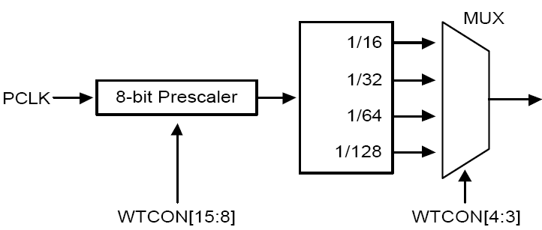
看门狗定时器时钟信号：
分频器
预分频器
看门狗定时器的计数时钟由PCLK经过预分频器和分频器得到，可通过相关寄存器设置；
北华航天工业学院 房好帅 fanghaoshuai@gmail.com

Slide 26

7.4.2 看门狗定时器寄存器
1、WTCON（看门狗控制寄存器）
名称 | 位 | 功能
Prescaler Value | [15:8] | 预分频器分频值
Watchdog timer | [5] | 0: 看门狗部件不使能 1: 使能
Clock select | [4:3] | 分频值 00:16 01:32 10:64 11:128
Interrupt generation | [2] | 0: 不产生中断 1: 产生
Reset enable/disable | [0] | 0: 计数器为0时不产生复位信号 1: 产生复位信号
北华航天工业学院 房好帅 fanghaoshuai@gmail.com

Slide 27
2、WTDAT（计数常数寄存器）
名称 | 位 | 功能
Count Reload Value | [15:0] | 作为常规定时器时，WTCNT减到0后自动重新加载本寄存器的值
3、WTCNT（计数寄存器）
名称 | 位 | 功能
Count Value | [15:0] | 看门狗每个计数周期WTCNT自动减1，至0时（产生复位信号）或（产生INT_WDT中断并自动加载WTDAT）
北华航天工业学院 房好帅 fanghaoshuai@gmail.com

Slide 28
7.4.3 看门狗定时器的应用实例
1、作为常规定时器
//初始化函数
void wdt_init()
{
//清除中断相关寄存器
rSUBSRCPND |= (1<<13);
rSRCPND |= (1<<9);
rINTPND |= (1<<9);
//选择中断屏蔽
rINTSUBMSK &= ~(1<<13);
rINTMSK &= ~(1<<9);
//安装中断处理函数
pISR_WDT_AC97 = (unsigned int)wdt_ac97_isr;
北华航天工业学院 房好帅 fanghaoshuai@gmail.com

Slide 29
//设置分频参数，计数周期0.00008秒
rWTCON &= ~(255<<8);
rWTCON |= (249<<8);
rWTCON &= ~(3<<3);
//计时常数，则4秒钟产生中断
rWTDAT = 50000;
rWTCNT = 50000;
//开始
rWTCON &= ~(1<<0); //不产生复位信号
rWTCON |= (1<<2); //允许中断
rWTCON |= (1<<5); //使能看门狗
}
北华航天工业学院 房好帅 fanghaoshuai@gmail.com

Slide 30
中断处理函数：
//wdt_ac97中断
void __irq wdt_ac97_isr(void)
{
if( 0 != (rSUBSRCPND & (1<<13)) )
{
Uart_Printf(“\n%s\n”, “看门狗4秒钟时间到！”); //清除子中断
rSUBSRCPND |= (1<<13);
}
//清除内部中断
rSRCPND |= (1<<9);
rINTPND |= (1<<9);
}
北华航天工业学院 房好帅 fanghaoshuai@gmail.com

Slide 31
2、例：产生复位信号
//初始化函数
void wdt_init()
{
//设置分频参数
rWTCON &= ~(255<<8);
rWTCON |= (249<<8);
rWTCON &= ~(3<<3);
//计时常数
rWTCNT = 50000;
//开始
rWTCON |= (1<<0);
rWTCON |= (0<<2);
rWTCON |= (1<<5);
}
北华航天工业学院 房好帅 fanghaoshuai@gmail.com

Slide 32
主循环中：
void Main(void)
{
//初始化串口0以方便调试
Uart0_Init_all();
//调用初始化程序
wdt_init();
while(1)
{
Uart_Printf("\n%s\n", "4秒钟内按下任意键，
否则系统重启！");
Uart_Getch();
rWTCNT = 50000; //重置计数器寄存器
}
}
北华航天工业学院 房好帅 fanghaoshuai@gmail.com

